Slide 1
Princip odvajanja tereta - segragacija
Kap.Renato Dudić©2023

Slide 2
Princip odvajanja tereta - segragacija
Odvajanje tereta ili segragacija izvodi se pomoću tablice odvajanja, uzimajući u obzir
sve relevantne podatke opasnog tereta koji se nalaze u listi opasnih tereta –DGL-Vol.II
U tablici je popis svih klasa od 1 do 9 s pripadajućim brojčanim šiframa.
Značenja brojčanih šifri su:
1 udaljeno od
2 razdvojeno od
3 razdvojeno čitavim odjeljkom ili skladištem
4 razdvojeno vodoravno, čitavim odjeljkom ili skladištem koje se proteže između
X odvajanje u skladu s opisom u DGL
□ prazno polje odnosi se na eksplozive za koje postoje dodatni zahtjevi
Kap.Renato Dudić©2023

Slide 3
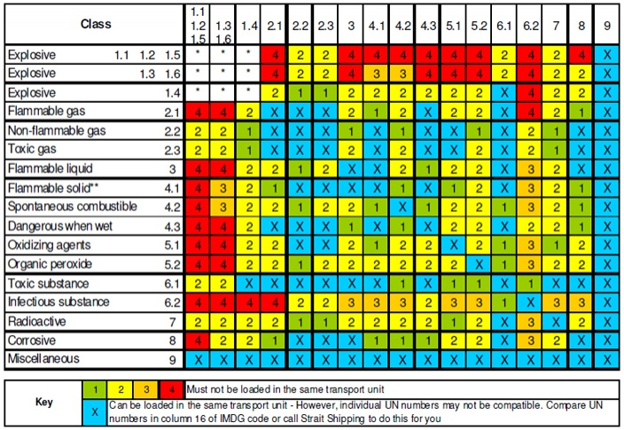
Tablice odvajanja nalaze se u VOL I IMDG-a
TABLICA ODVAJANJA – SEGRAGATION TABLE
Kap.Renato Dudić©2023

Slide 4
ŠIFRA 1 – UDALJENO OD
Tereti mogu biti u istome odjeljenju, skladištu ili na palubi uz uvjet horizontalnog odvajanja od najmanje 3 m.
Crveni kvadratić predstavlja
referentan teret.
Šrafirani kvadratić predstavlja nekompatibilan teret.
Kap.Renato Dudić©2023

Slide 5
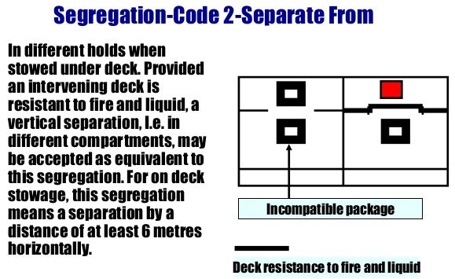
ŠIFRA 2 – RAZDVOJENO OD
Tereti složen ispod palube koji se mora odvojiti po visini.
Ukoliko se slaže na palubi, zahtjeva se najmanja horizontalna udaljenost od 6 m.
Kap.Renato Dudić©2023

Slide 6
ŠIFRA 3 – RAZDVOJENO CIJELIM
ODJELJKOM ILI SKLADIŠTEM OD
Podrazumijeva vertikalno i horizontalno odvajanje
Teret složen na palubi mora biti na udaljenosti od najmanje 12 m.
Kap.Renato Dudić©2023

Slide 7
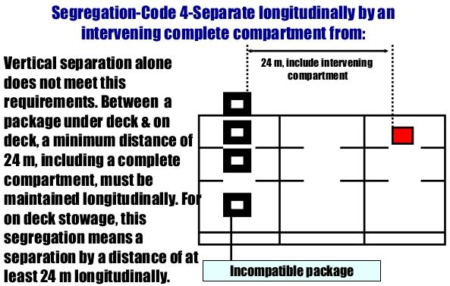
ŠIFRA 4 – RAZDVOJENO UZDUŽNO
CIJELIM ODJELJKOM ILI SKLADIŠTEM
KOJE SE PROTEŽE IZMEĐU
Između tereta u skladištu i onog na palubi mora biti prazan odjeljak kako bi razmak bio najmanje 24 m.
Na palubi tereti moraju biti na udaljenosti od najmanje 24 m s uključenim tzv. interventnim odjeljkom.
Kap.Renato Dudić©2020

Slide 8
ODVAJANJE KONTEJNERA NA BRODU ZA PRIJEVOZ KONTEJNERA
Odvajanje ili segragacija kontejnera vrši se pomoću tablice odvajanja za kontejnere
uzimajući u obzir sve relevantne podatke opasnog tereta koji se prevoze kontejnerima.
Značenja brojčanih šifri u tablici odvajanja za kontejnere su:
1 udaljeno od
2 razdvojeno od
3 razdvojeno čitavim odjeljkom ili skladištem
4 dozvoljeno je jedino uzdužno slaganje uz minimalnu udaljenost 24 m
X odvajanje u skladu s opisom u DGL
□ prazno polje odnosi se na eksplozive za koje postoje dodatni zahtjevi
Sukladno tablici kontejnerskim prostorom se smatra udaljenost od najmanje
- 6 m uzdužno (ispred i iza relevantnog kontejnera)
- 2,4 m poprečno (lijevo i desno od relevantnog kontejnera)
Kap.Renato Dudić©2023

Slide 9
PRIMJER PROCEDURE ODVAJANJA TERETA KONTEJNERA
Teret1
Teret2
PSN: BUTAN
UN: 1011
Class: 2.1
Category: E
PSN: CLINICAL WASTE
UN: 3291
Class: 6.2
(medicinski otpad)
DGL – Vol.II
U DG listi pronađemo dva navedena tereta po UN broju ili PSN-u
U koloni 16 nalaze se uvjeti slaganja i odvajanja.
Butan je u kategoriji E i mora biti udaljen od nastambi.
Uvjete za medicinski otpad propisuju nadležne vlasti izvorne države
TABLICA ODVAJANJA – SEGRAGATION TABLE (Vol.I)
Kap.Renato Dudić©2023

Slide 10
CLINICAL
WASTE
Class: 6.2
KORIŠTENJE
TABLICE
ODVAJANJA –
SEGRAGATION
TABLE (Vol.I)
BUTAN
Class: 2.1
4 -RAZDVOJENO UZDUŽNO
CIJELIM ODJELJKOM ILI
SKLADIŠTEM
KOJE SE PROTEŽE IZMEĐU
Kap.Renato Dudić©2023

Slide 11
Tablicom odvajanja dvaju tereta došli smo do šifre broj 4
Na brodu za prijevoz kontejnera šifra 4 znači:
Dozvoljeno je krcati teret ispod palube i na palubu
Vertikalno i poprečno slaganje je zabranjeno
Dozvoljeno je jedino uzdužno slaganje uz uvjet minimalne međusobne udaljenosti 24 m
Ispod palube vrijedi isti uvijet i dodatno – pregrada između
Na RO RO brodu šifra 4 znači:
Na palubi nije dozvoljeno poprečno slaganje.
Ispod palube nije dozvoljeno ni poprečno ni uzdužno slaganje.
Na palubi je dozvoljeno uzdužno slaganje uz minimalnu međusobnu udaljenost 48 m.
Treba voditi računa i o tome da je teret butana u kategoriji E
i da ga treba krcati dalje od nastambi (clear of living quarters)
Kap.Renato Dudić©2023

